Slide 1


«Профориентация абитуриентов с ОВЗ и инвалидностью в региональном многопрофильном вузе»
Ермакова Елена Васильевна,специалист УВР, сотрудник РУМЦ СЗФО по обучению инвалидов и лиц с ограниченными возможностями здоровья в ЧГУ
Самофал Роман Александрович, кандидат психологических наук, доцент кафедры дефектологического образования, сотрудник РУМЦ СЗФО по обучению инвалидов и лиц с ограниченными возможностями здоровья в ЧГУ, ФГБОУ ВО «Череповецкий государственный университет»

Slide 2
Профессиональная ориентация (лат. professio – род занятий и фр. orientation – установка) – система научно обоснованных мероприятий, направленных на подготовку молодёжи к выбору профессии , на оказание помощи молодёжи в профессиональном самоопределении и трудоустройстве

Slide 3
Информирование
Подбор
Отбор
Развитие личности,
поддержка карьеры
консультирование
Адаптация
Воспитание

Slide 4
А.А. Дыскин, В.В. Коркунов, И.И. Мамайчук, С.Л. Мирский, Е.М. Старобина, А.М. Щербакова и др.

Slide 5
Профессиональная ориентация и профессиональная адаптация детей-инвалидов и лиц с ОВЗ требует разработки специальных методов диагностики профессиональных интересов и склонностей, учитывающих данные ограничения

Slide 6
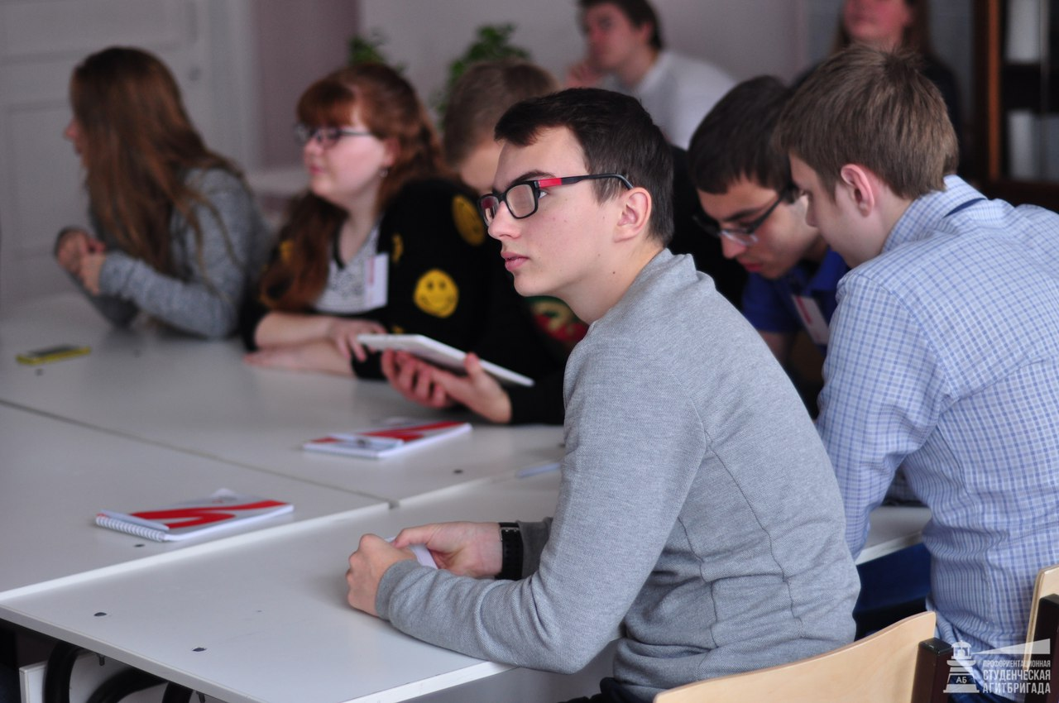
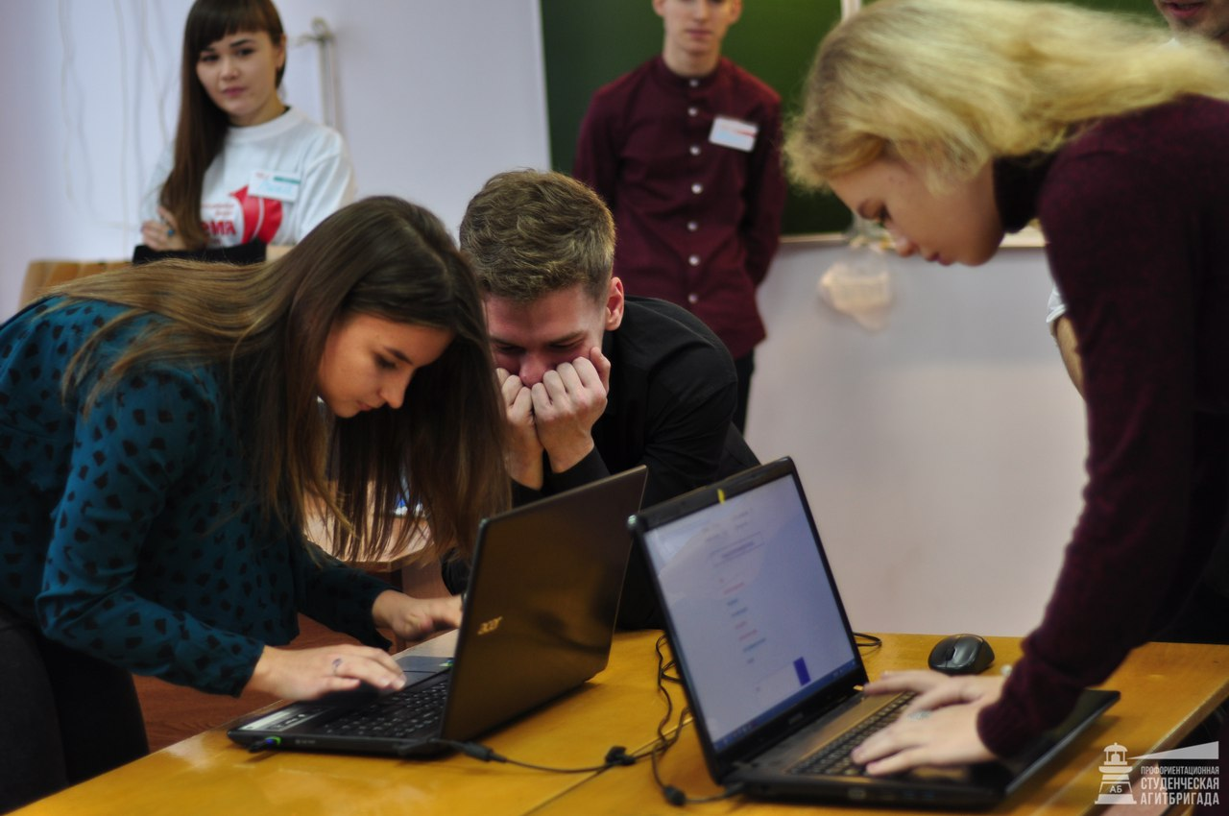
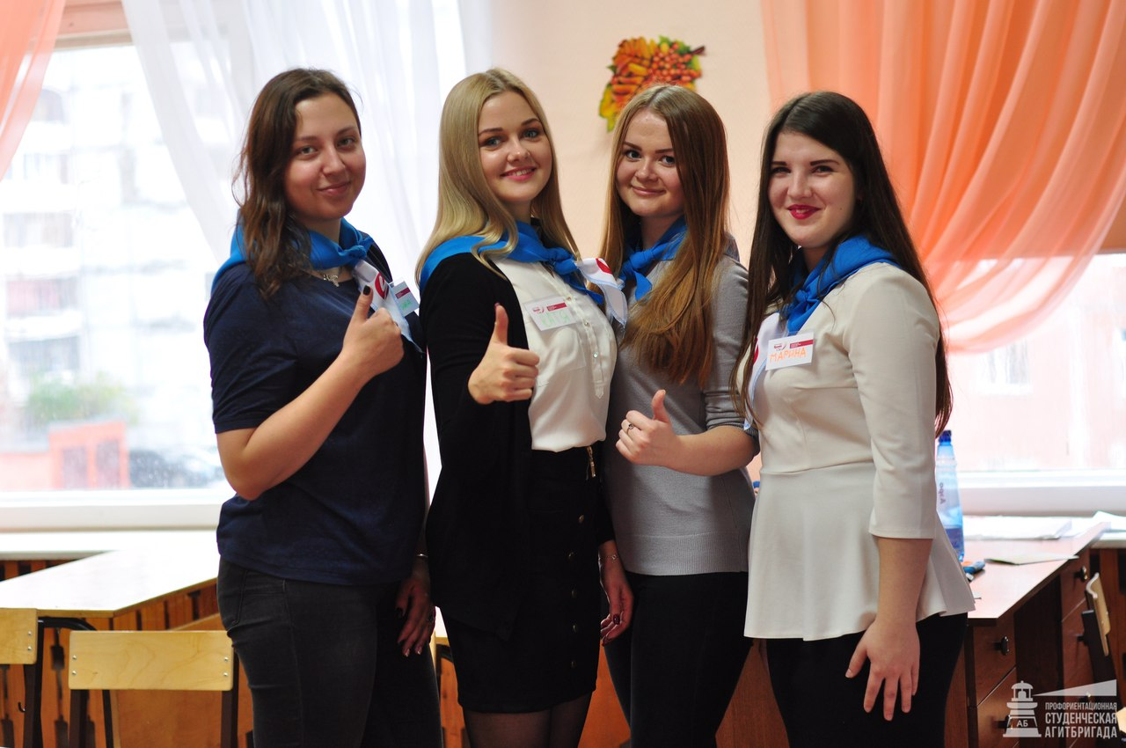
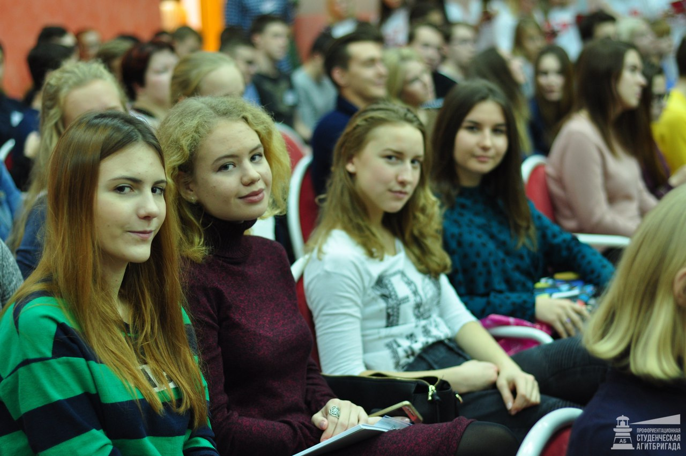
Профориентационный проект
«Время Che»

Slide 7
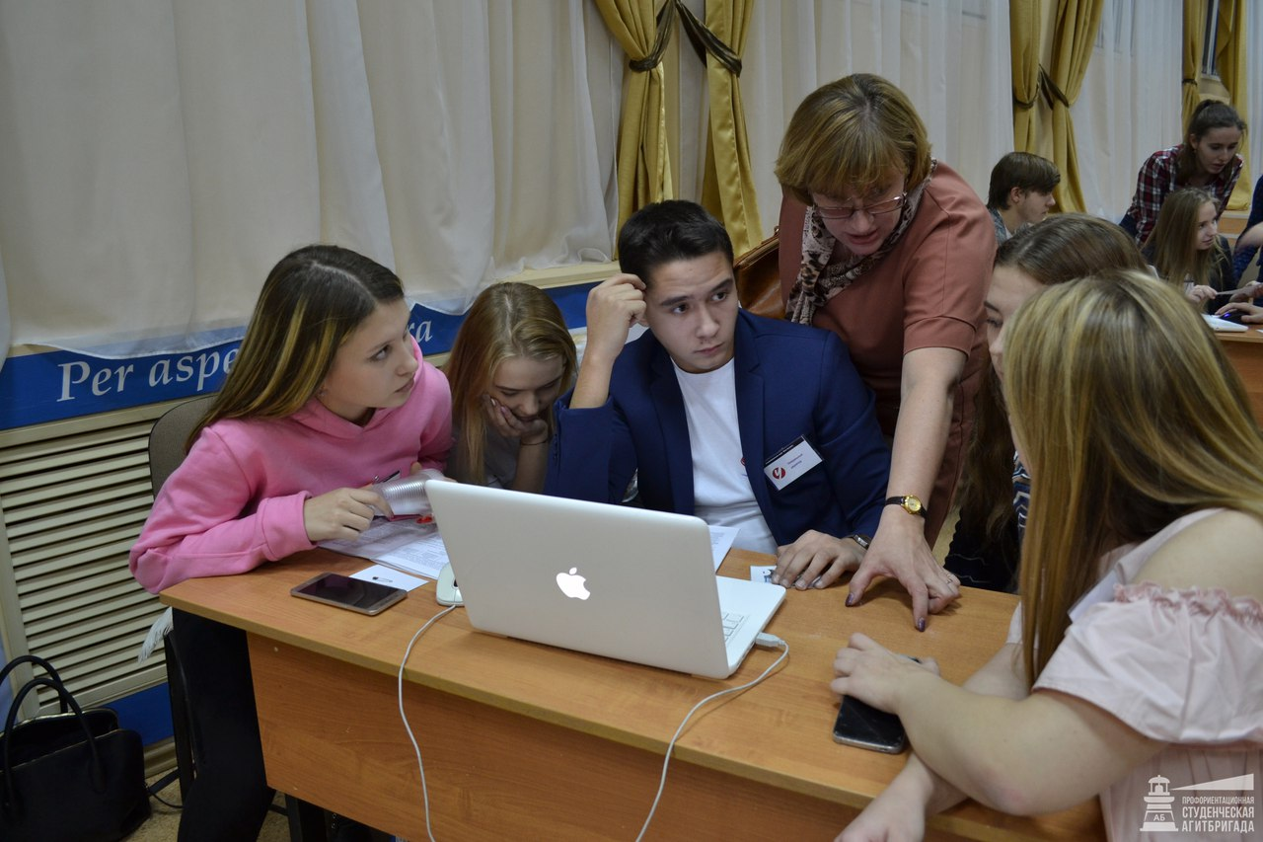
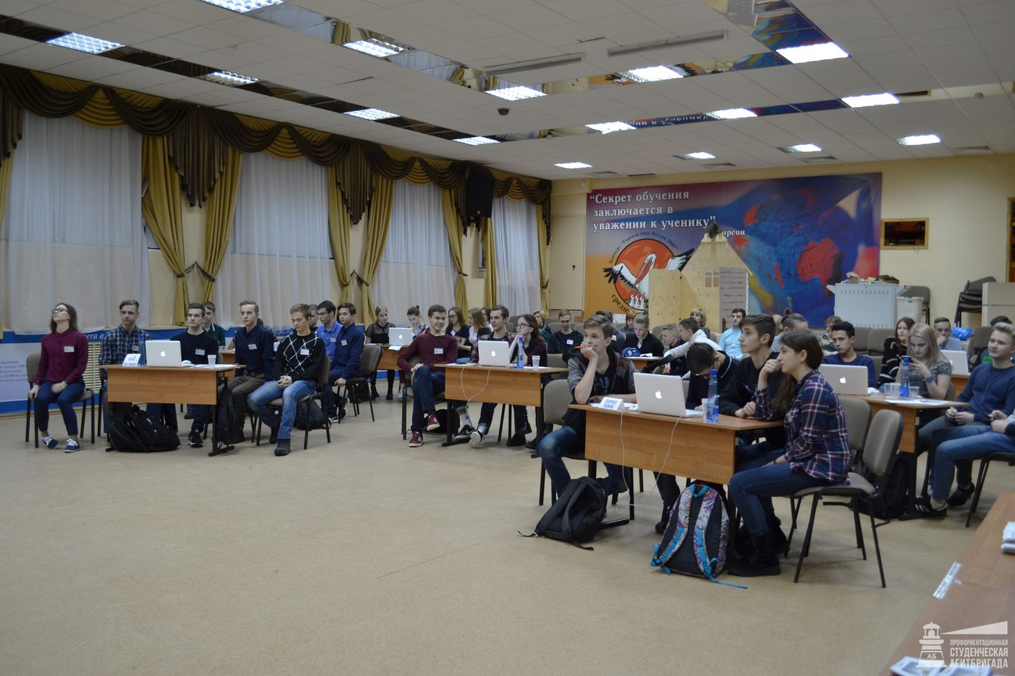
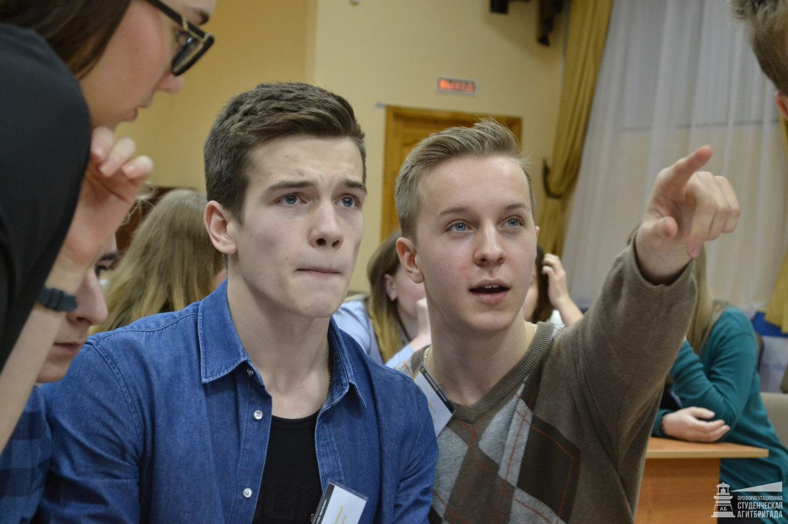
Экономическая игра «Мой бизнес»

Slide 8
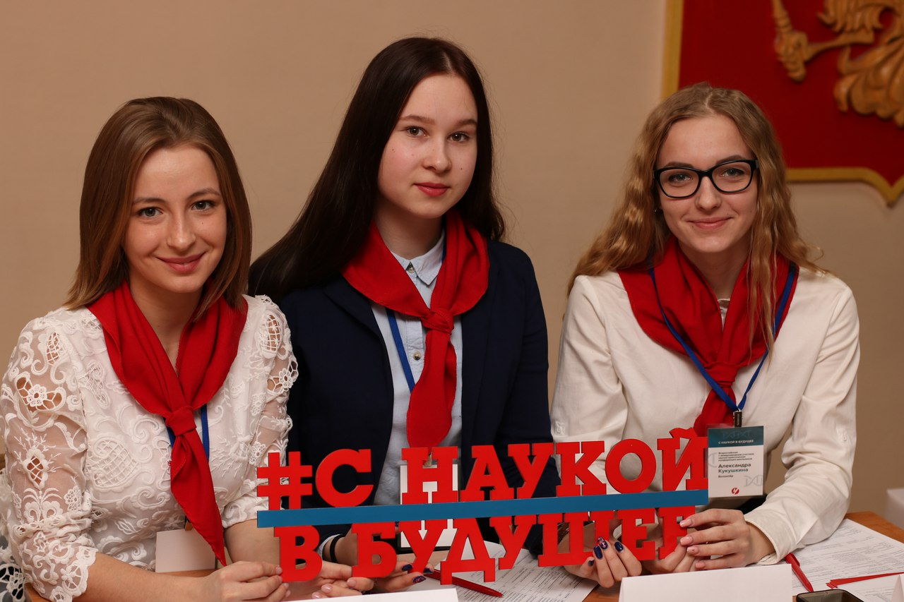
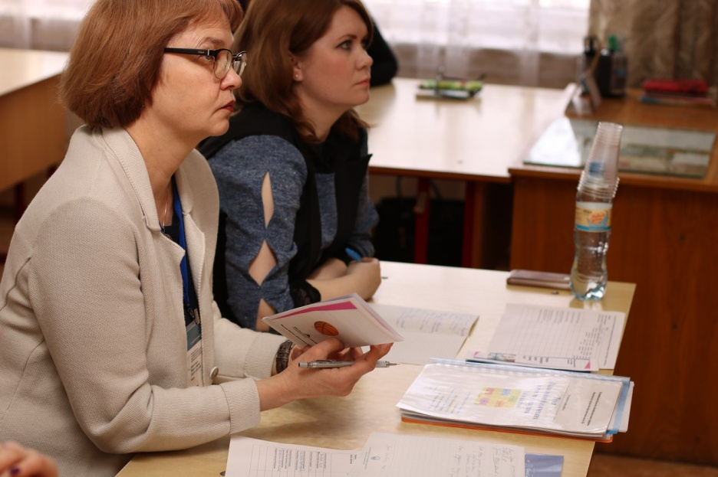
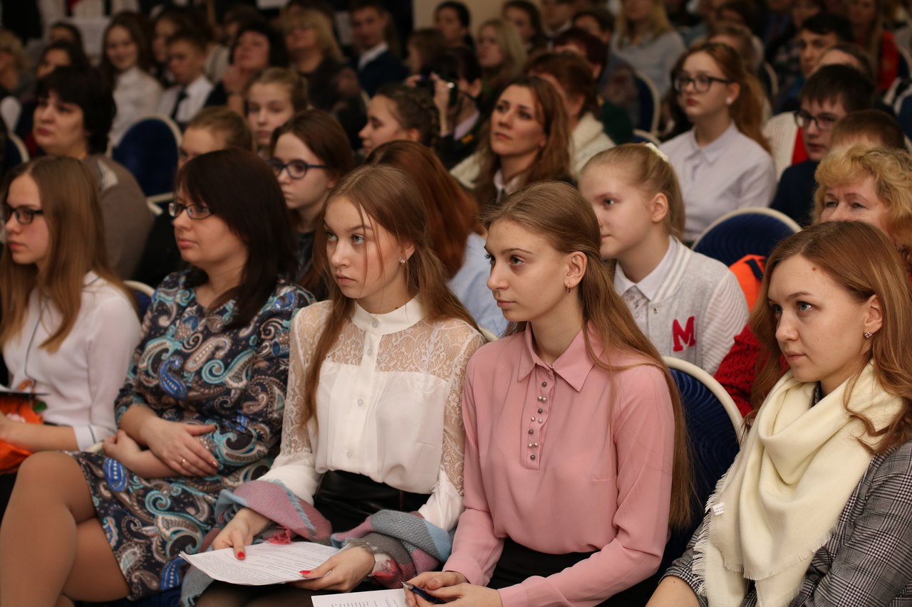
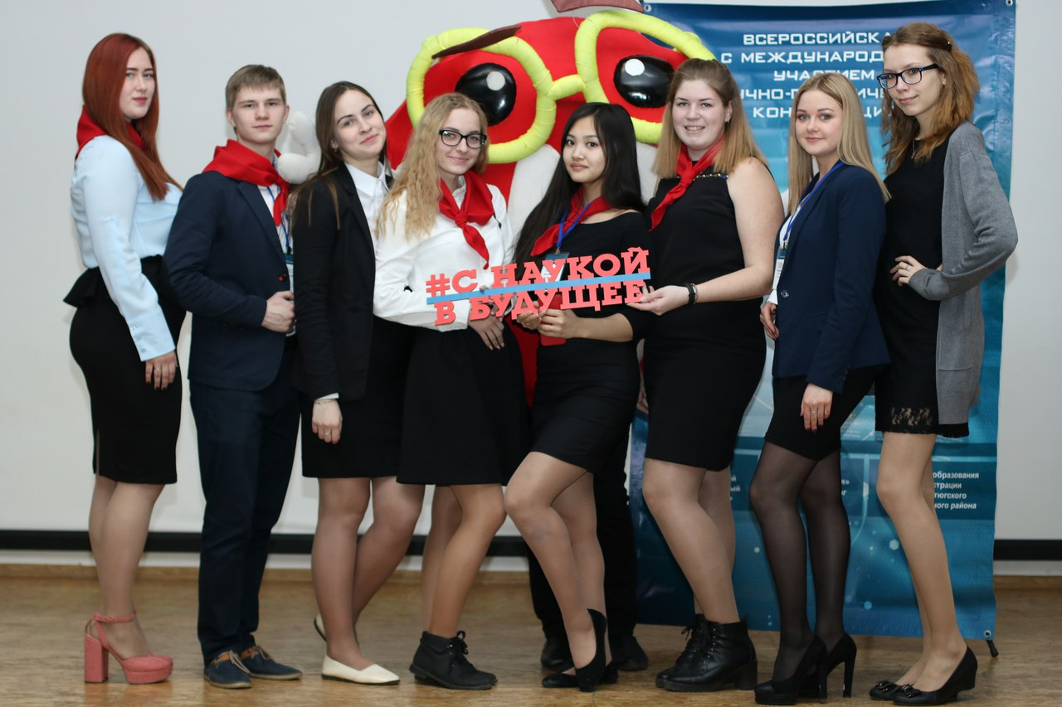
Всероссийская с международным участием научно-практическая конференция
«С наукой в будущее»

Slide 9
Общее, что объединяет все проекты Череповецкого государственного университета – это доступность мероприятий для участников с ограниченными возможностями здоровья и инвалидностью

Slide 10
Для участников с ОВЗ и инвалидностью по зрению
адаптация материалов мероприятий, с учетом особых потребностей инвалидов по зрению с приведением их к международному стандарту доступности веб-контента и веб-сервисов (WCAG);
размещение в доступных для слепых или слабовидящих участников местах справочной информации о игре в адаптированной форме;
присутствие ассистента, оказывающего участникам необходимую помощь;
обеспечение выпуска альтернативных форматов печатных материалов (крупный шрифт или аудиофайлы);
обеспечение доступа участника, являющегося слепым и использующего собаку-поводыря, в здание проведения игры, располагающего местом для размещения собаки-поводыря в часы участия в игре самого участника;
возможность предоставления услуг тифлопереводчика.

Slide 11
Для участников с ограниченными возможностями здоровья и инвалидностью по слуху
дублирование звуковой информации и визуальной;
обеспечение мероприятия надлежащими звуковыми средствами воспроизведения информации;
возможность предоставления услуг сурдопереводчика.

Slide 12
Для участников, имеющих нарушения опорно-двигательного аппарата
материально-технические условия, обеспечивающие возможность беспрепятственного доступа в помещения, (наличие пандусов, поручней, расширенных дверных проемов, лифтов, локальное понижение стоек-барьеров до высоты не более 0,8 м; наличие специальных кресел и других приспособлений);
присутствие ассистента, оказывающего участникам необходимую техническую помощь.

Slide 13
Спасибо за внимание!

